Slide 1
FigJamに ログイン
-Chromebook編-

Slide 2
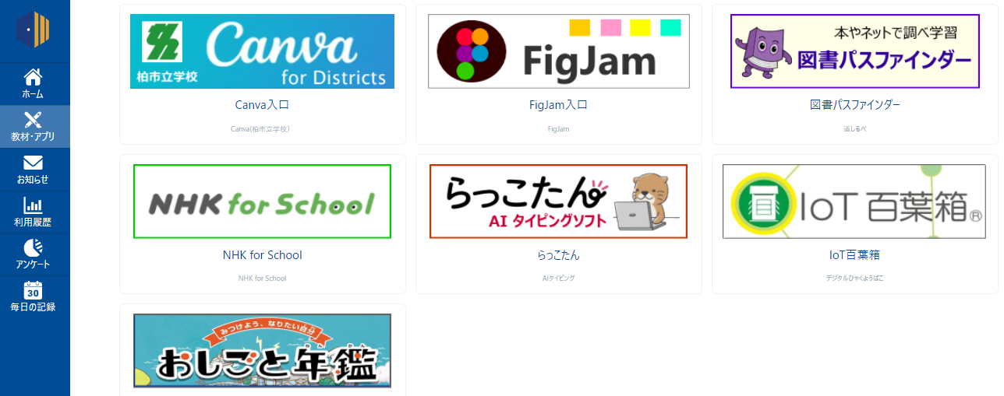
FigJamにログイン
Chromeブラウザを起動しL-Gateの「教材・アプリ」から
FigJamをタップします

Slide 3
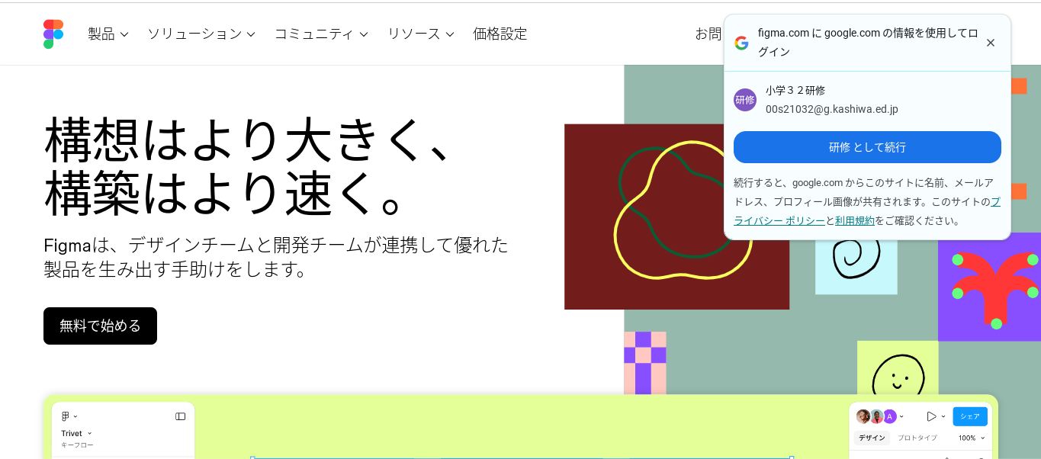
FigJamにログイン
自動的に「○○として続行」がでてきたら、タップしてログインします

Slide 4
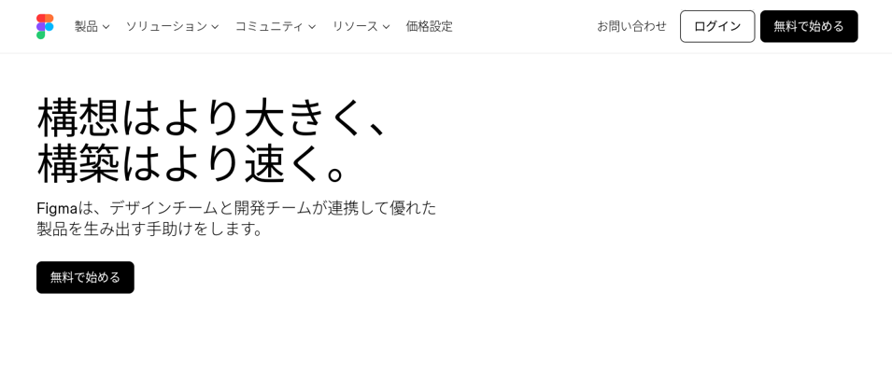
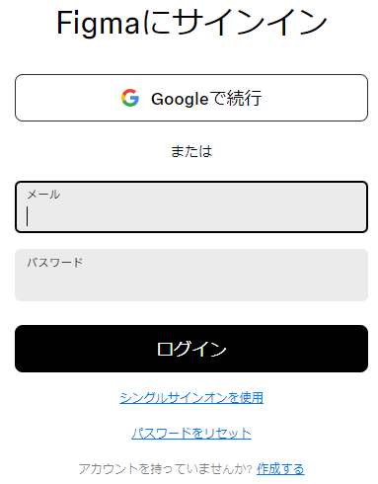
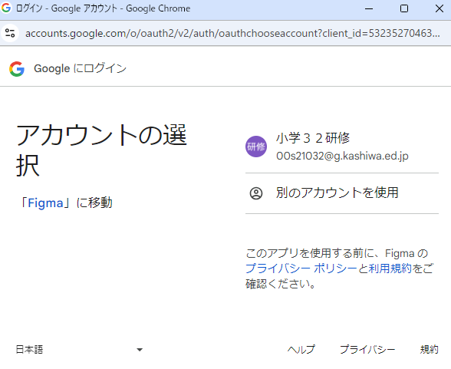
FigJamにログイン
画面が切り替わらない時は、
ログインをタップして自分のアカウントでログインします

Slide 5
「先生」か「生徒」か聞かれた場合
英語の場合
日本語の場合
を選んで をタップします
を選んで をタップします

Slide 6
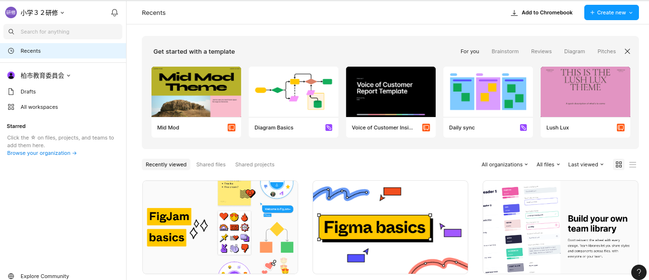
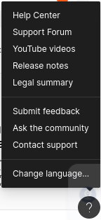
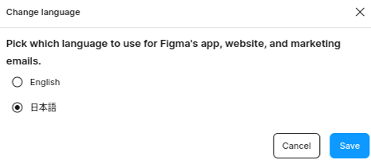
ページが英語だった場合
① マークをタップします
②「Change language」
をタップします
③「日本語」を選んで
「Save」をタップします

Slide 7
FigJamのチームを確認
「柏市教育委員会」と表示されていることを確認します

